Slide 1
Monopoly grandeur nature
Centre of
Excellence
ENTREPRENEURSHIP
Une activité d’apprentissage pour les élèves de la 3e à la 5e année

Slide 2
Allocation et dépenses
Qu’est-ce qu’une allocation? En recevez-vous une?
De quelles autres façons amassez-vous de l’argent?
Si vous n’avez pas suffisamment d’argent pour acheter ce que vous voulez :
Achetez-vous quelque chose de moins cher?
OU
Économisez-vous pour l’acheter plus tard?
(Votez en groupe!)
Source : Getty Images/iStock photo

Slide 3
Emprunt
Que signifient ces termes?
Négociation
Troc/échange

Slide 4
Magasinage en folie
Jeu du magasinage en folie
À tour de rôle, les élèves soustraient la somme (ou le produit) de deux dés de 100. Ils continuent à soustraire leurs « achats » jusqu’à ce qu’un joueur atteigne exactement 0. Soyez créatif : vous pouvez dire ce que vous achetez chaque fois! La première personne à atteindre zéro GAGNE!
100
Joueur 1 : _________
Joueur 2 : _________
0

Slide 5
Choisissez une couleur!
Chaque équipe choisit une couleur
Mauve
Bleu
Jaune
Noir
Rouge
Vert

Slide 6
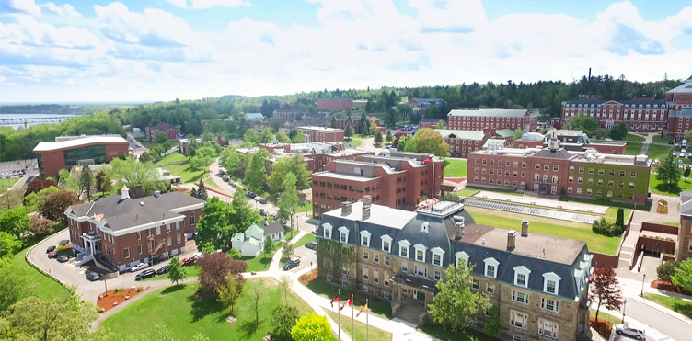
Sur quelle case êtes-vous arrivé?
Parc d’attractions Magic Mountain Moncton
350 $
Case sans propriétaire : Vous pouvez l’acheter ou non. Si vous l’achetez, payez le montant indiqué. Placez un carré de la couleur de votre groupe sur la case et prenez le titre de propriété.
Case déjà achetée : Payez le loyer (le montant écrit sur le titre de propriété).
Lieu déjà acheté avec un investissement : Payez le loyer + 50 $ par investissement.
Loyer = 100 $
Payez 100 $ + 50 $ = 150 $
Université du Nouveau-Brunswick
Campus de Fredericton
250 $
Crèmerie McCabe’s Cambridge-Narrows
150 $

Slide 7
Sur quelle case êtes-vous arrivés?
Échange de cases : Vous pouvez demander à un autre groupe d’échanger une propriété.
Si les deux parties sont d’accord : changez les carrés de couleur.
Si elles ne sont pas d’accord : rien ne se passe.
Croustilles tempête – FRAIS : Payez 100 $ pour avoir des croustilles tempête à portée de main – Faites face aux tempêtes du Nouveau-Brunswick!
Case Go : Recevez 200 $ de la banque chaque fois que vous passez ou arrivez sur cette case.

Slide 8
Victoire
Faillite
Lorsqu’un groupe déclare faillite, les autres groupes comptent l’argent qu’il leur reste et la valeur de leurs propriétés.
Additionnez l’argent et la valeur des propriétés (prix de vente + investissements). L’équipe avec le plus gros montant GAGNE!
Lorsqu’une équipe n’a pas assez d’argent pour payer le loyer ou les frais de croustilles tempête.

Slide 9
NOUS AVONS BESOIN D’UN PLAN!
Chaque groupe décide des tâches à accomplir : banquier, pion vivant, investisseur, etc.
Stratégie : Que veut-on acheter en premier? Combien d’argent doit-on mettre de côté pour les frais de stationnement et les dépenses imprévues?
This Photo by Unknown Author is licensed under CC BY-SA-NC

Slide 10
L’heure du match!

Slide 11
Liens avec la carrière
Avez-vous aimé le jeu? Découvrez des possibilités de carrière réelles ici, au Nouveau-Brunswick
Gestionnaire de projet
Planifie et mène à bien des projets en respectant des budgets et des échéanciers.
Supervise la réalisation des investissements jusqu’à la fin (comme dans notre jeu).
Planificateur marketing, des communications et d’événements
S’occupe de la promotion et de la publicité d’une entreprise (ou d’une ville) : médias sociaux, courriels, télévision et autres moyens.
Conçoit et crée des événements spéciaux pour attirer davantage de visiteurs.
Agent d’évaluation des risques
- Examine les tendances et les besoins actuels
- Indique les raisons d’investir et le moment idéal pour le faire (comme dans notre jeu).

